Slide 1
Презентация на тему: «Реализация традиционных и инновационных технологий в современной коррекционной работе с детьми в группе ЗПР»
Муниципальное образовательное учреждение «Бендерский детский сад №32»
Учитель-дефектолог
спец. группы №9 ЗПР:
Белоткач Юлиана Вячеславовна
вторая квалификационная категория
педагогический стаж 6 лет

Slide 2
Обучающиеся с ЗПР нуждаются в удовлетворении следующих
особых образовательных потребностей:
− в побуждении к познавательной активности как средству формирования устойчивой познавательной мотивации;
− в расширении кругозора, формировании разносторонних понятий и представлений об окружающем мире;
− в углублении общеинтеллектуальных умений (операций анализа, сравнения, обобщения, выделения существенных признаков и закономерностей, гибкости мыслительных процессов);
− в совершенствовании предпосылок интеллектуальной деятельности (внимания, зрительного, слухового, тактильного восприятия, памяти и пр.);
− в формировании и развитии целенаправленной деятельности, способности контроля собственной деятельности;
− в упрощении системы учебно-познавательных задач, решаемых в процессе образования;

Slide 3
− в специальном обучении «переносу» сформированных знаний и умений в новые ситуации взаимодействия с действительностью;
− в становлении личностной сферы: развитии и укреплении эмоций, воли, выработке навыков произвольного поведения, волевой регуляции своих действий, самостоятельности и ответственности за собственные поступки;;
− в развитии и отработке средств коммуникации, приемов конструктивного общения и взаимодействия (с членами семьи, со сверстниками и взрослыми);
− в усилении регулирующей функции слова, формировании способности к речевому обобщению, в частности, в сопровождении речью выполняемых действий;
− в сохранении, укреплении соматического и психического здоровья, поддержании работоспособности, предупреждении истощаемости, психофизических перегрузок, эмоциональных срывов.

Slide 4
«Можно и нужно каждого учителя научить пользоваться педагогическим инструментарием. Только при этом условии его работа
будет высоко результативной…» Я.А. Каменский.
Традиционные и инновационные технологии
в коррекционной работе с детьми с ЗПР:
1. Изотерапия
5. Биоэнергопластика
2. Сказкотерапия
3. Игровые технологии
6. «Камешки Марблс»
4. Здоровьесберегающие технологии

Slide 5
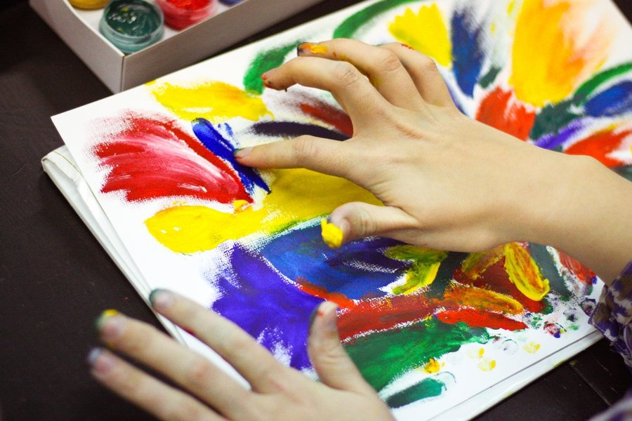
2. Сказкотерапия - это метод психологии, использующий сказку для решения задач в области воспитания, образования, коррекции поведения, профилактики психологических отклонений, психологической и психотерапевтической помощи и др.
1. Изотерапия – это терапия рисованием, то есть воздействие с использованием средств изобразительного искусства. С помощью изотерапии достаточно успешно корректируется образ «Я», который изначально мог быть деформирован, а также «улучшается самооценка, исчезают неадекватные формы поведения, налаживаются способы взаимодействия с другими людьми.

Slide 6
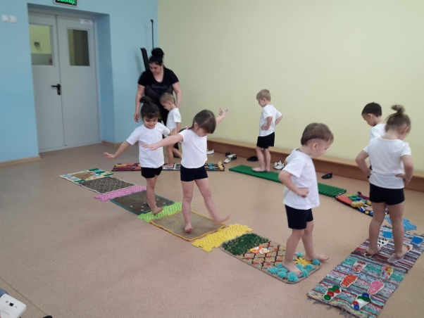
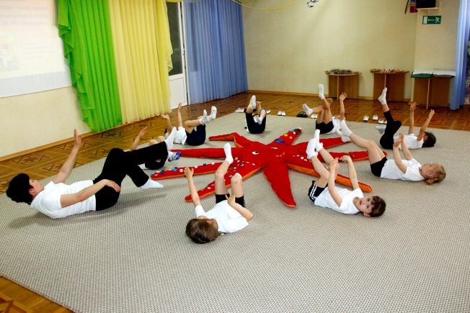
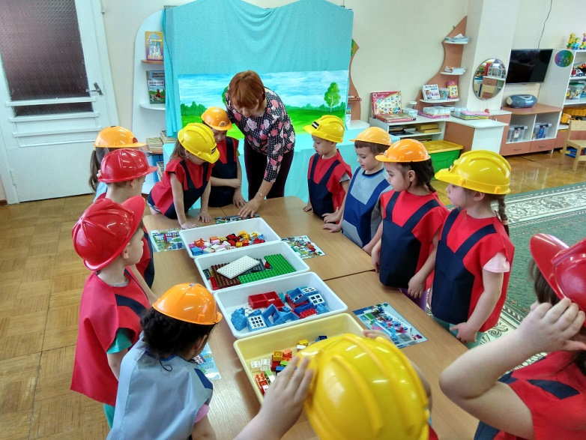
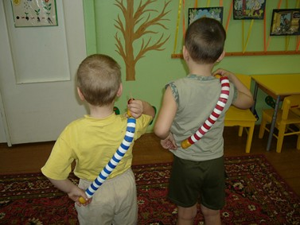
3. Игровые технологии – это вид организации процесса обучения, представленный различными увлекательными играми, взаимодействием педагога и воспитанников посредством воплощения некоторого сюжета (например, игры, какого-нибудь спектакля или сказки).
4. Здоровьесберегающие технологии — это комплекс мер по охране и укреплению здоровья детей в образовательном учреждении.

Slide 7
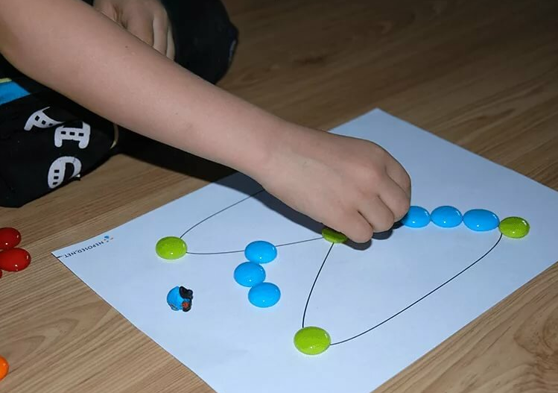
6. Камешки Марблс – это небольшая сферическая игрушка, обычно — разноцветный шарик, изготовленный из стекла, глины.
Развить мелкую мускулатуру рук, активизировать познавательную и мыслительную деятельность.
5. Биоэнергопластика - это соединение движений артикуляционного аппарата с движениями кистей рук.
Основной принцип биоэнергопластики — это сопряженная работа кистей, пальцев рук и артикуляционного аппарата, где движения рук имитируют движения речевого аппарата.

